Slide 1
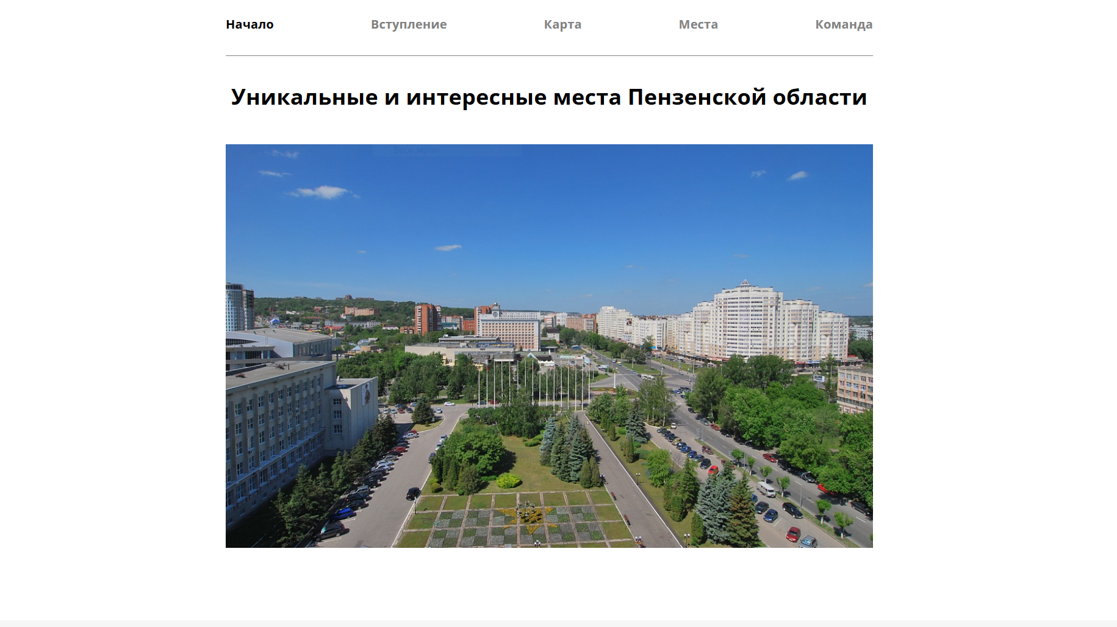


Отображение сайта с интерактивной картой

Slide 2
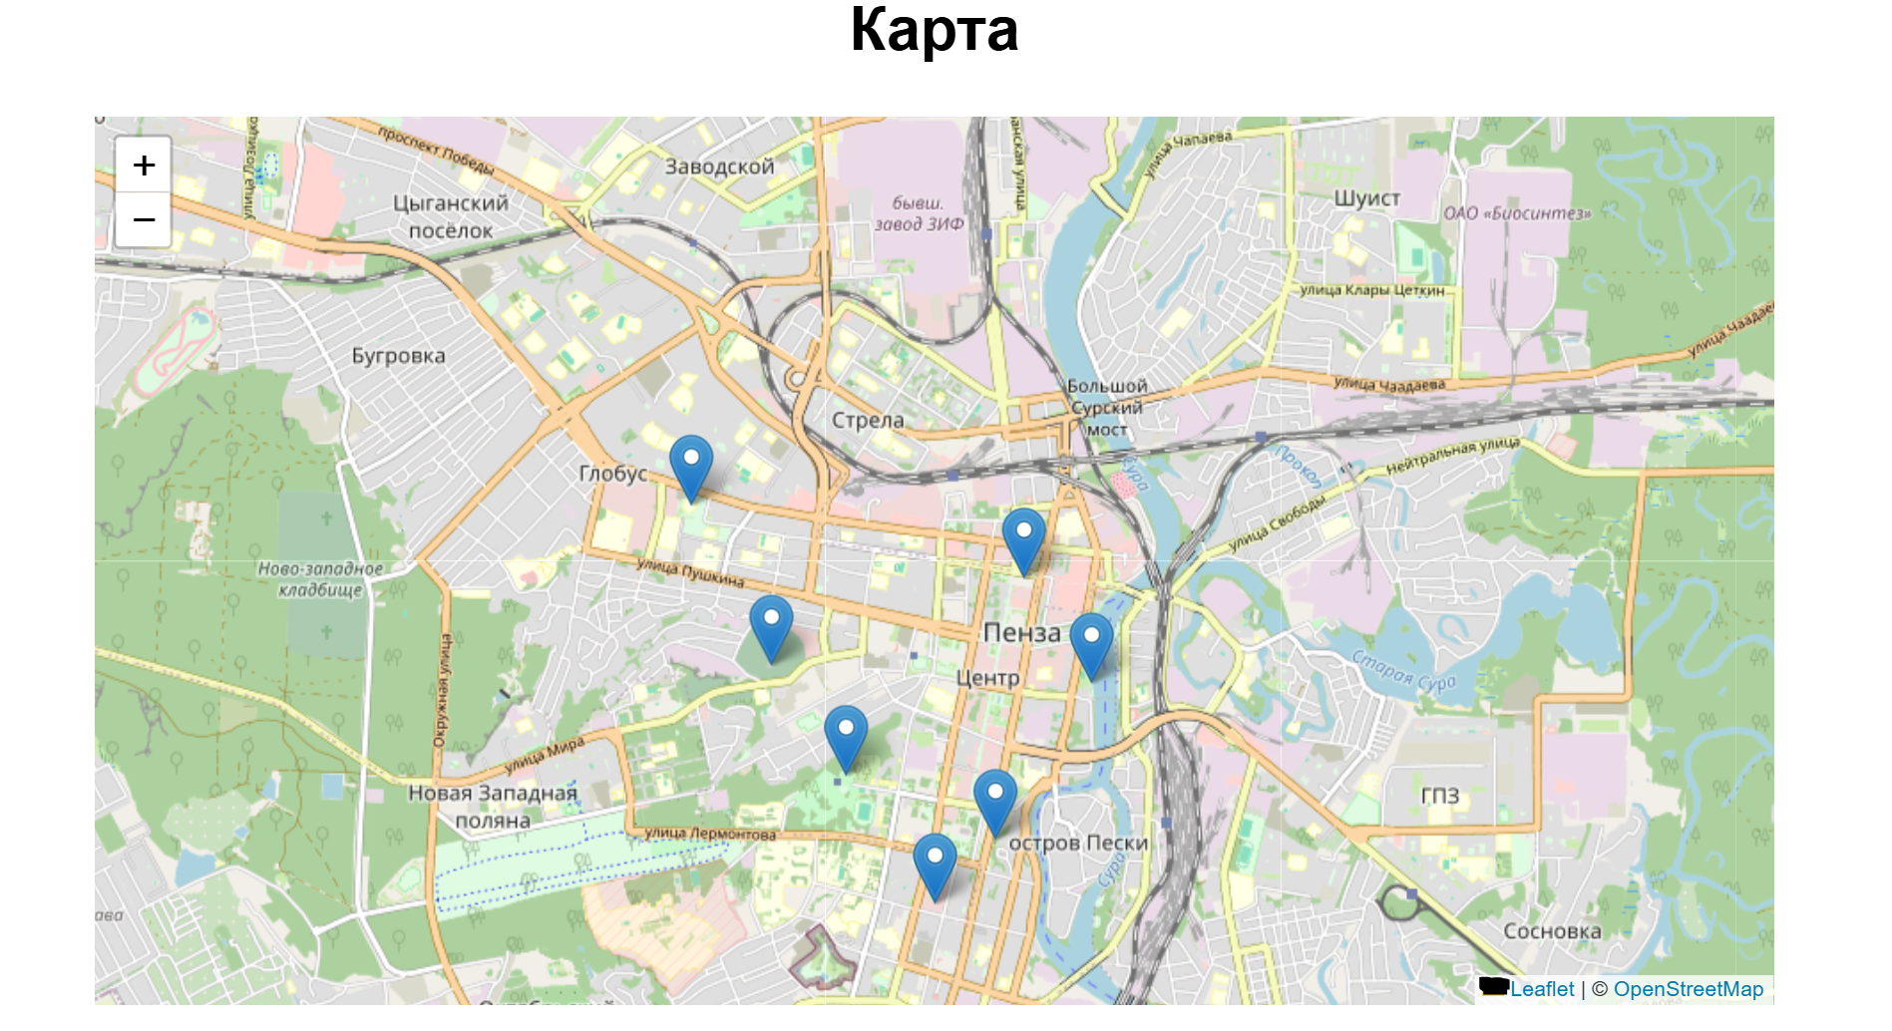
Отображение интерактивной карты в свернутом виде

Slide 3
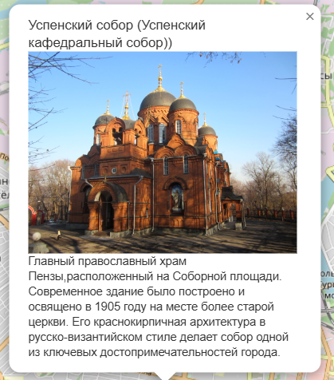
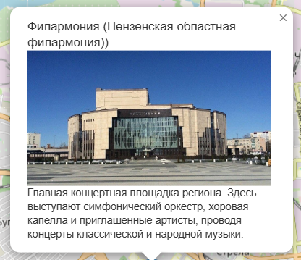
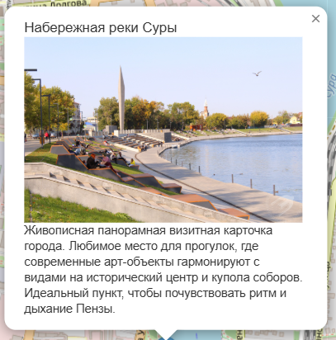
Пример отображения карточек с достопримечательностями на карте

Slide 4
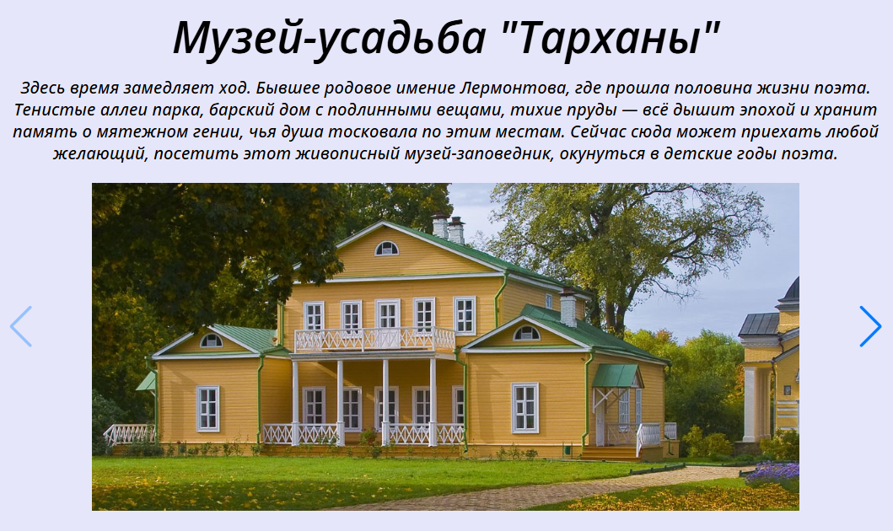
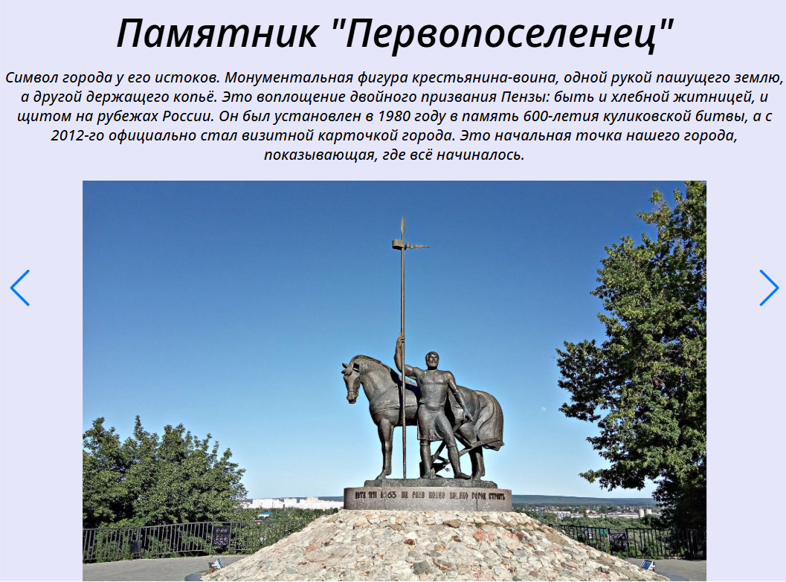
Отображение карточек мест из видео

Slide 5
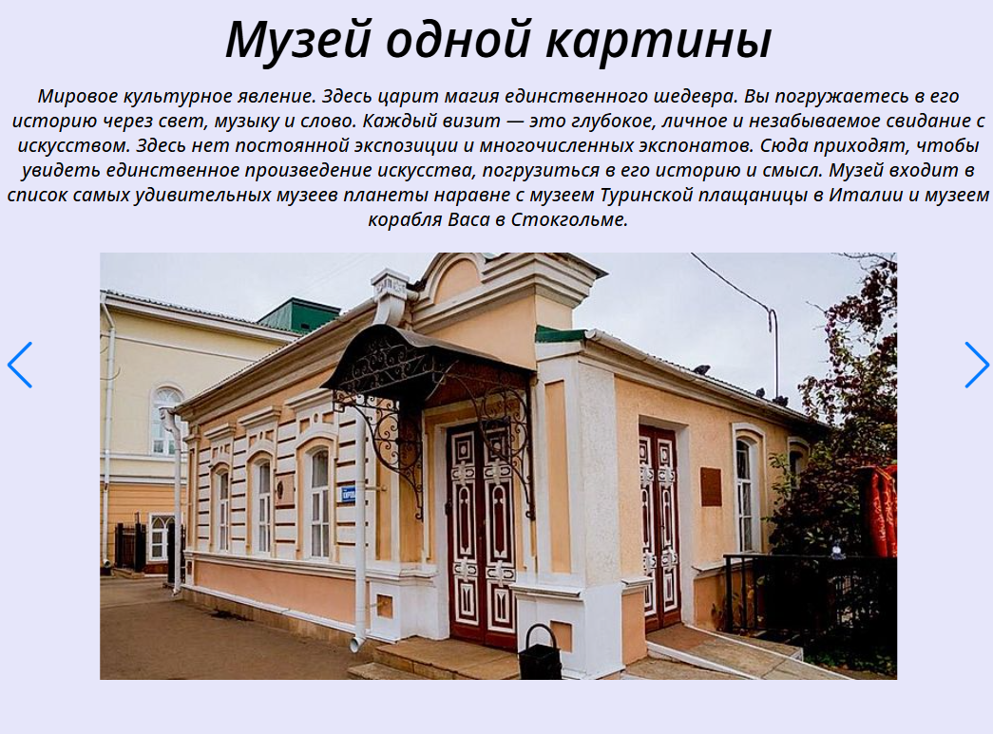
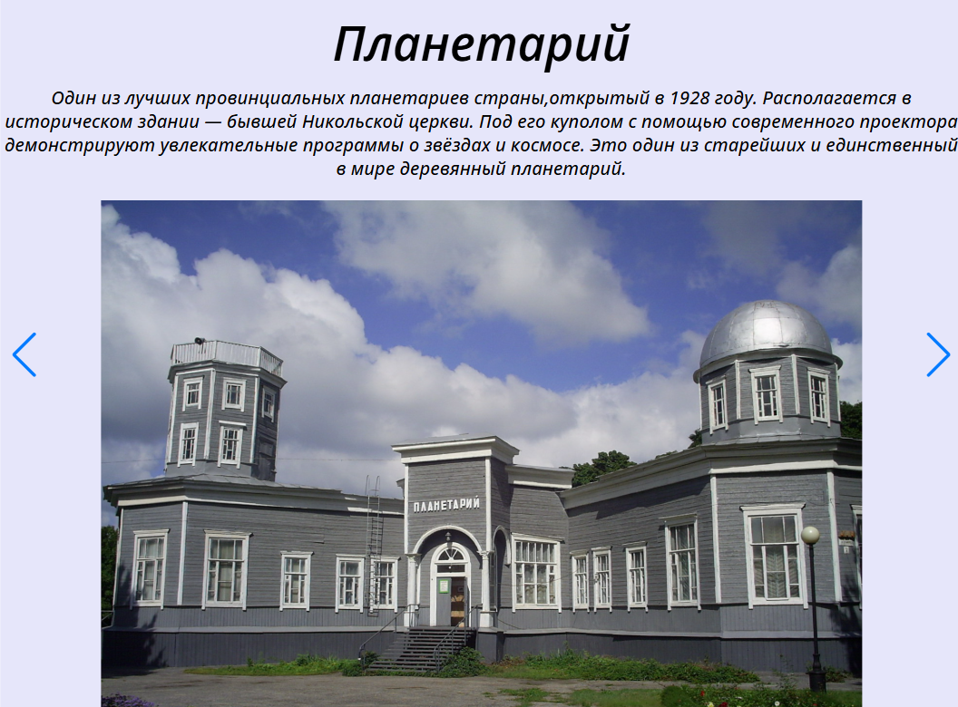
Отображение карточек мест из видео

Slide 6
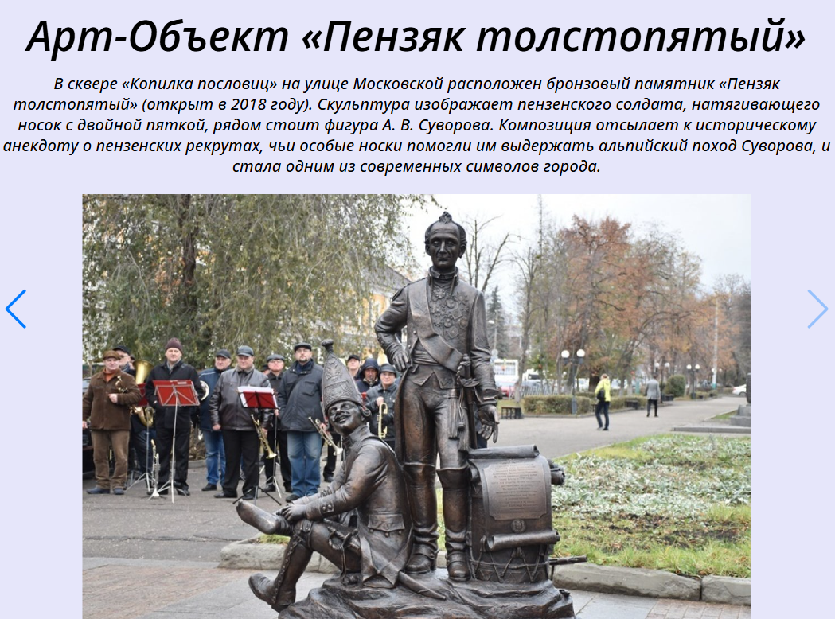
Отображение карточек мест из видео

Slide 7

Перейти на сайт проекта
https://dimentrynet.github.io/PenzaMap/

